Slide 1

CANNON
網頁程式期末專案

Slide 2
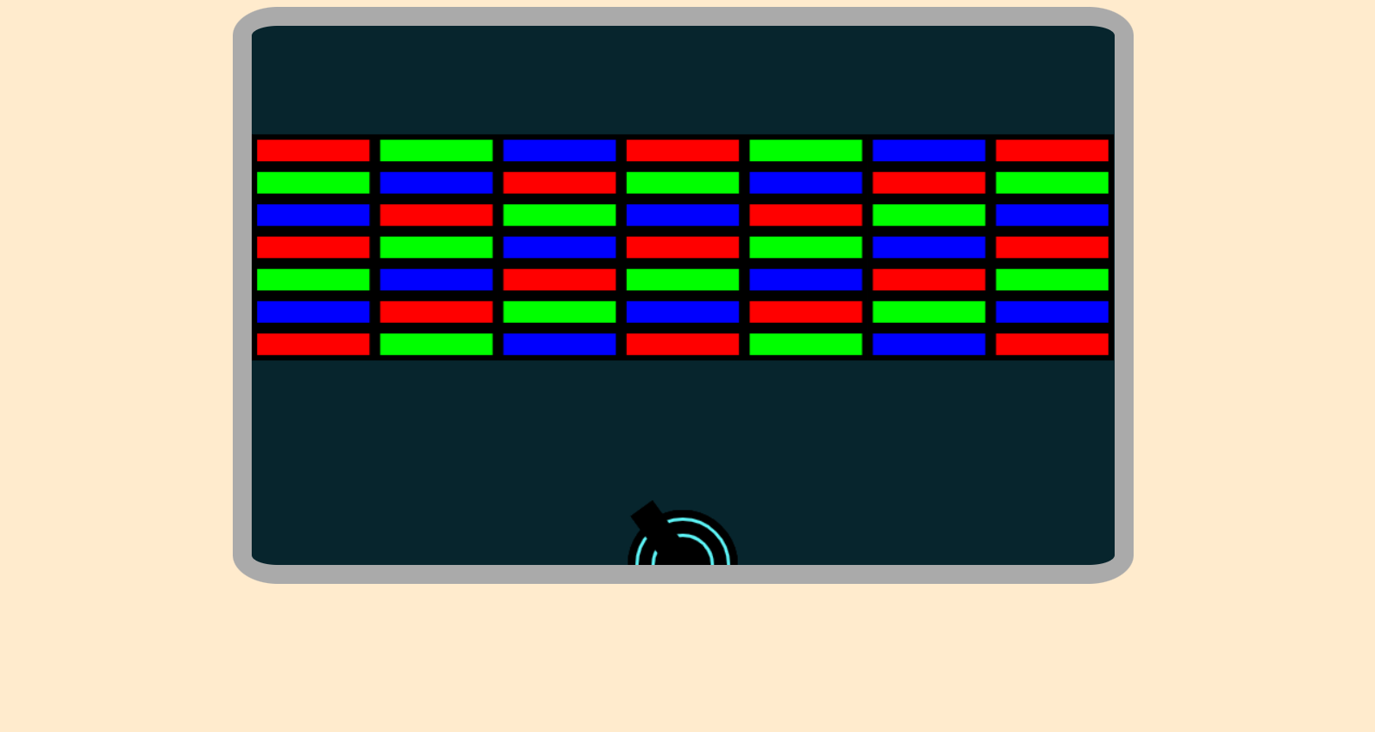

網頁呈現

Slide 3
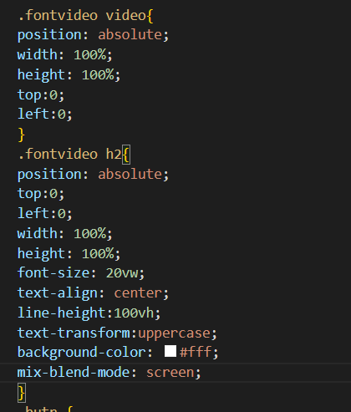
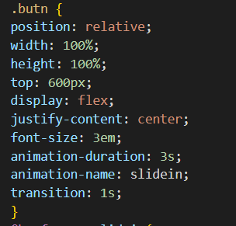
基本技術應用
CSS

Slide 4
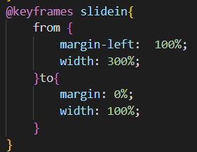
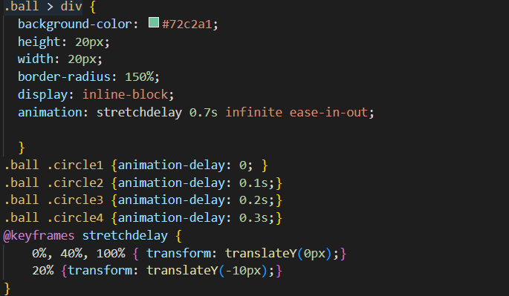
基本技術應用
CSS -animate

Slide 5
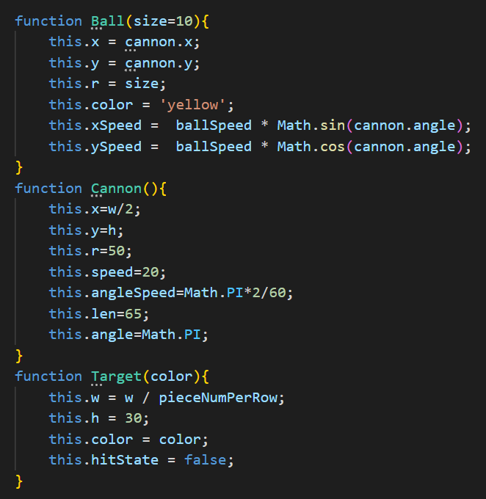
基本技術應用
-產生物件

Slide 6
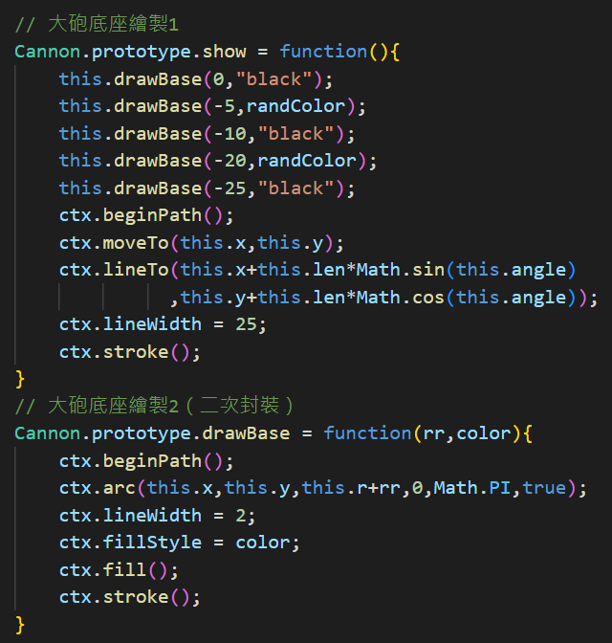
基本技術應用
Javascript CANVAS
-繪製遊戲畫面

Slide 7
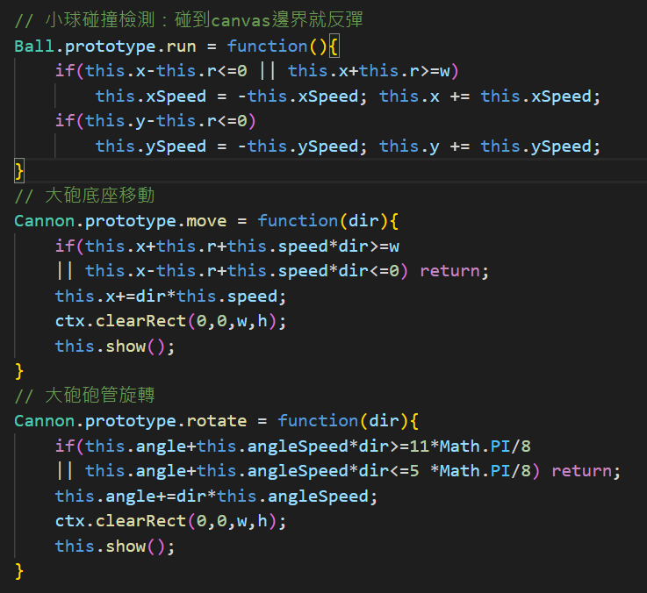
基本技術應用
Javascript CANVAS
-物件操控

Slide 8
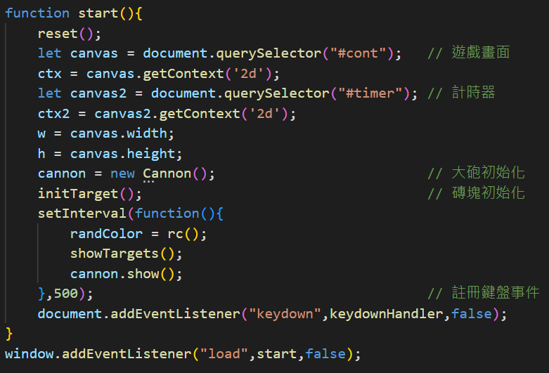
基本技術應用
Javascript CANVAS
-開始遊戲的基本設置

Slide 9
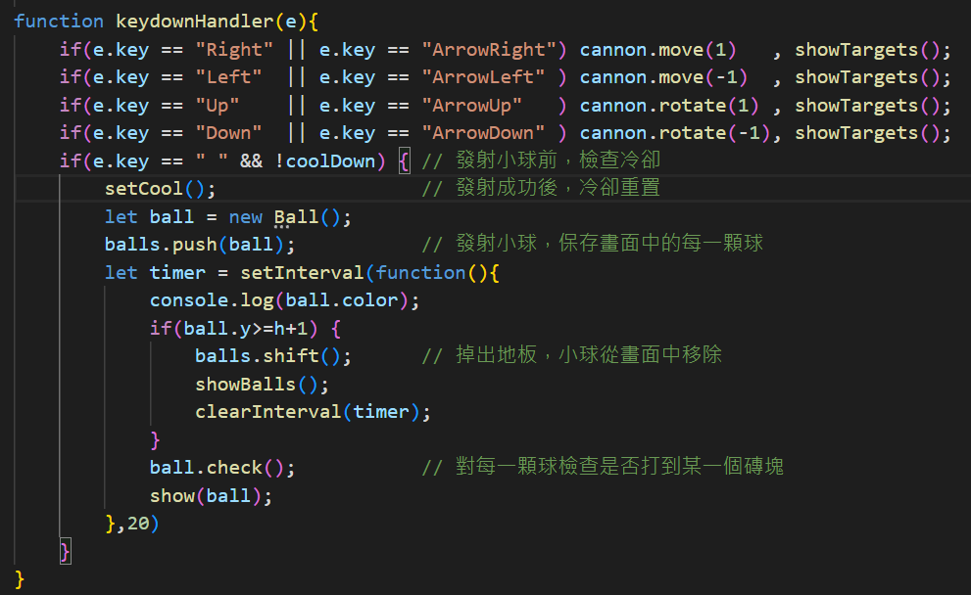
基本技術應用
玩家操控設置

Slide 10
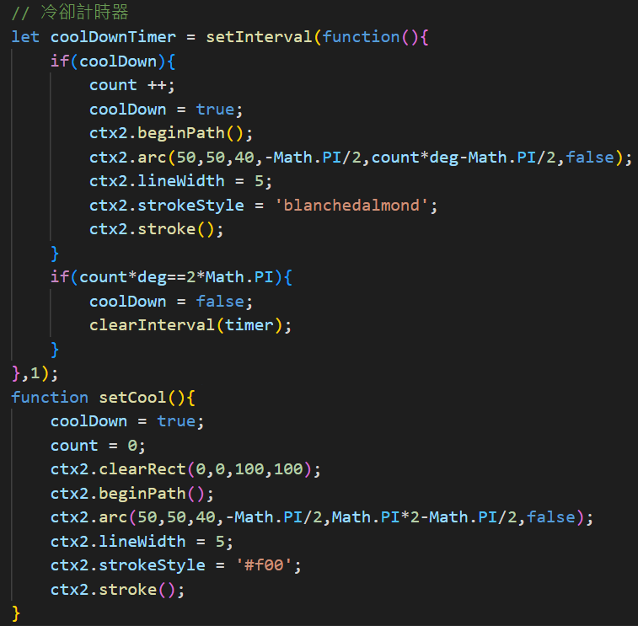
基本技術應用
-冷卻計數器

Slide 11
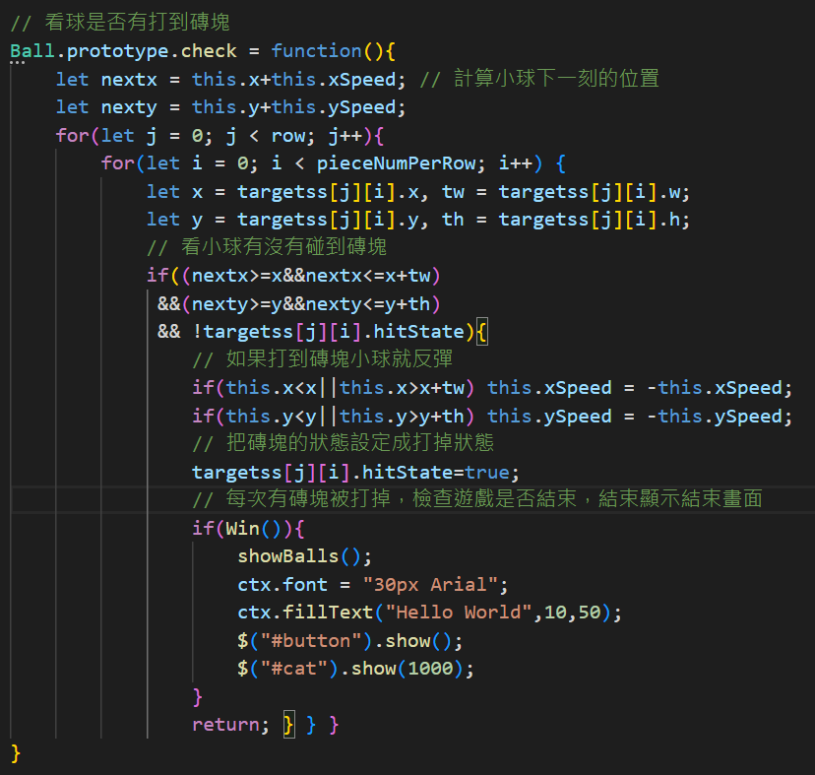
基本技術應用
-碰撞判定

Slide 12
DEMO

Slide 13
分工
施又誠:網頁介面
特效設計
洪淵傳:遊戲物件設計
碰撞檢測設計
冷卻設計

